Slide 1
Clock drawing test (machine learning) Третья итерация

Slide 2
Постановка задачи
Реализация передачи сообщений через RabbitMQ.
Написание интеграционных и функциональных тестов

Slide 3
Методы решения, технологии
Передача сообщений между сервером и ML сервисом через RabbitMQ.
Реализация тестов пользовательского интерфейса через Cypress
Реализация тестов для ML сервиса с помощью pytest и Github Actions

Slide 4
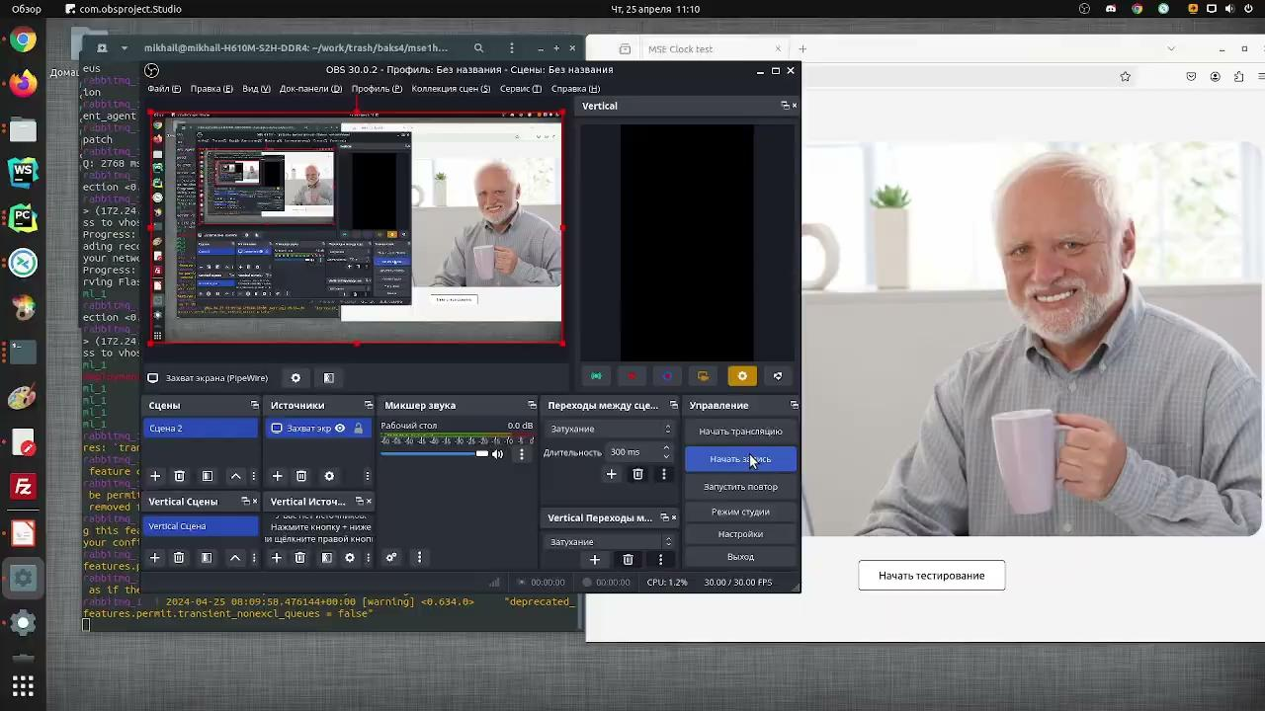
Результат (Передача через RabbitMQ)
Была реализована передача сообщений через брокера сообщений RabbitMQ.

Slide 5
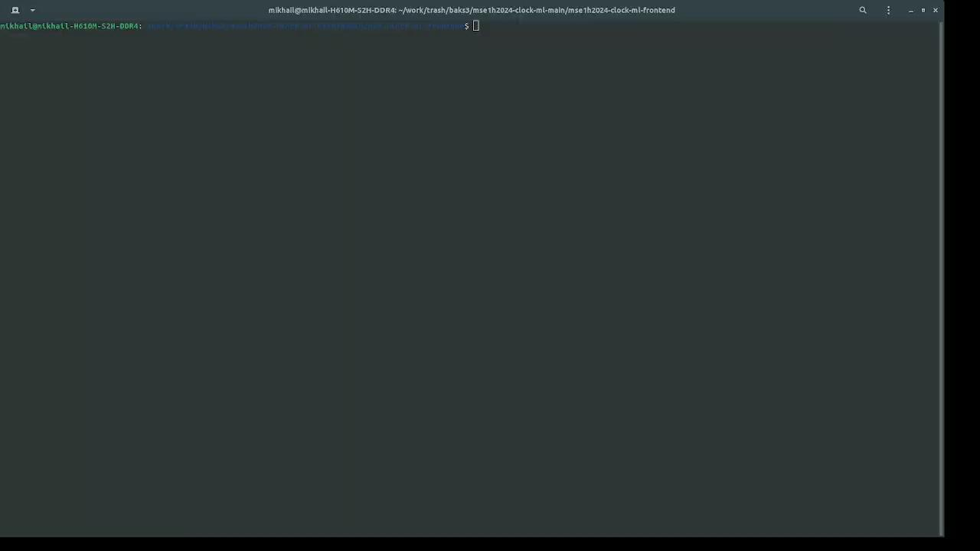
Результат (Тесты)
Были реализованы тесты для пользовательского интерфейса (Cypress).

Slide 6
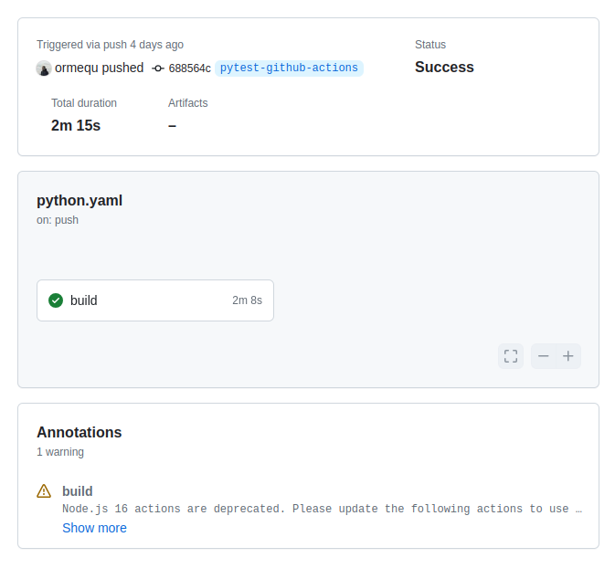
Результат (Тесты)
Кроме того, написаны юнит-тесты для ML сервиса, реализованные через Github Actions:

Slide 7
Планы на следующую итерацию
Исправление проблемы: Ошибка CORS политики с браузера chrome.
Исправление ошибок, связанных с распознаванием часов на ML сервисе

Slide 8
Спасибо за внимание!

